Slide 1
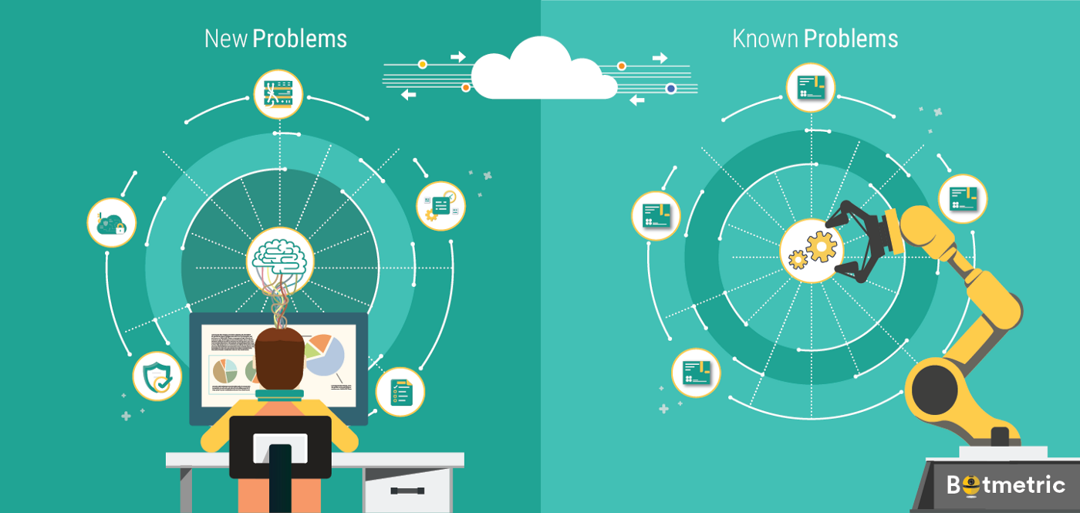

sss
HỘI THẢO
MODERNIZE TRADITIONAL APPLICATIONS WITH DOCKER
P. HỖ TRỢ SẢN XUẤT
P. IOE
TẬP ĐOÀN CÔNG NGHIỆP - VIỄN THÔNG QUÂN ĐỘI

Slide 2
TABLE OF CONTENTS
Các vấn đề còn tồn tại và lộ trình chuyển đổi
Tổng quan về container
Demo triển khai trên hạ tầng cloud
Thảo luận

Slide 3
VẤN ĐỀ TỒN TẠI Ở ỨNG DỤNG TRUYỀN THỐNG
1. Scaling
2. Deployment
3. Environment

Slide 4
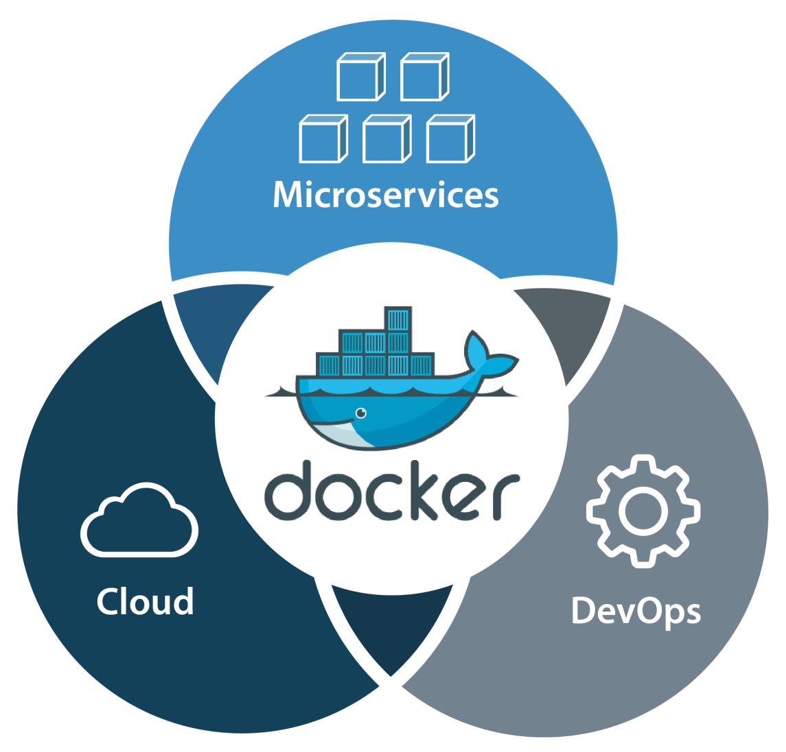
DIGITAL TRANFORMATION
3 out 4
Top initiatives revolve around applications
80%
Docker is central to cloud strategy
44%
Looking to adopt DevOps
State of App Development Survey Q1 2016

Slide 5
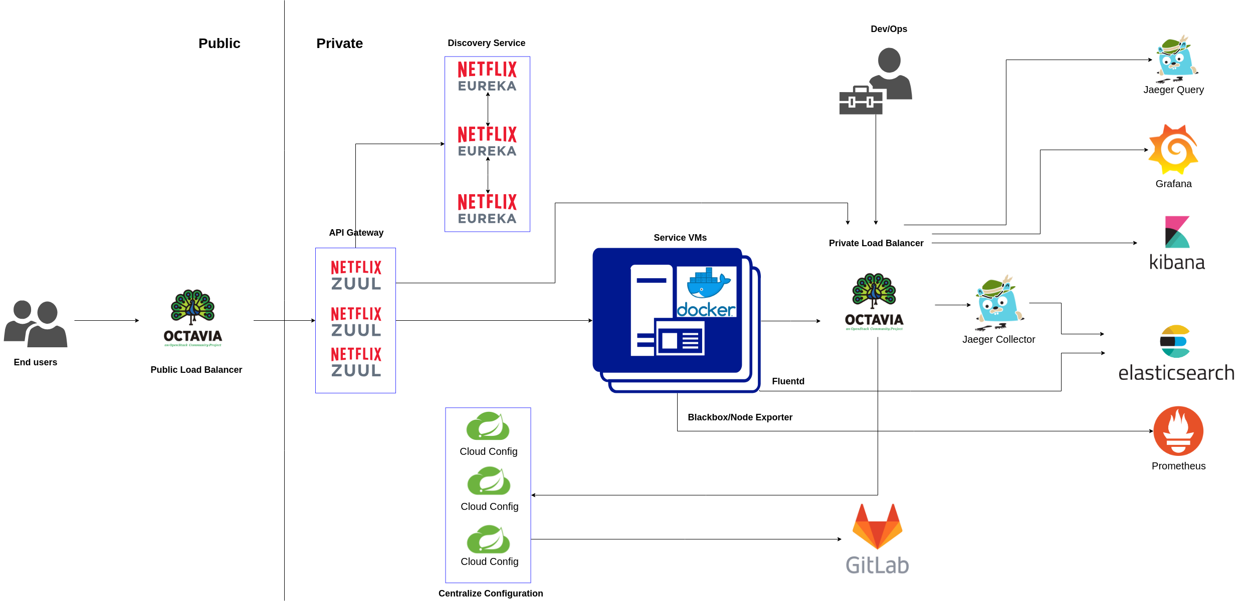
NOCPRO
MÔ HÌNH ỨNG DỤNG VSMART THEO KIẾN TRÚC MICROSERVICES

Slide 6
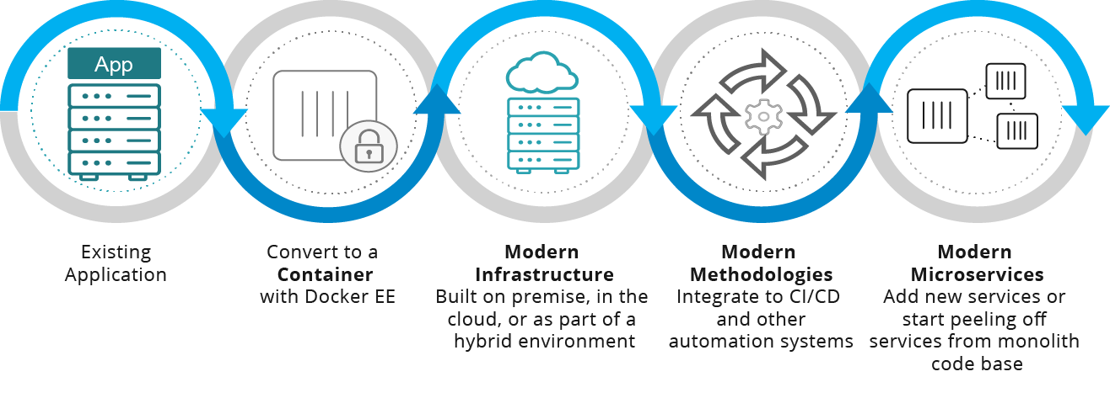
LỘ TRÌNH CHUYỂN ĐỔI

Slide 7
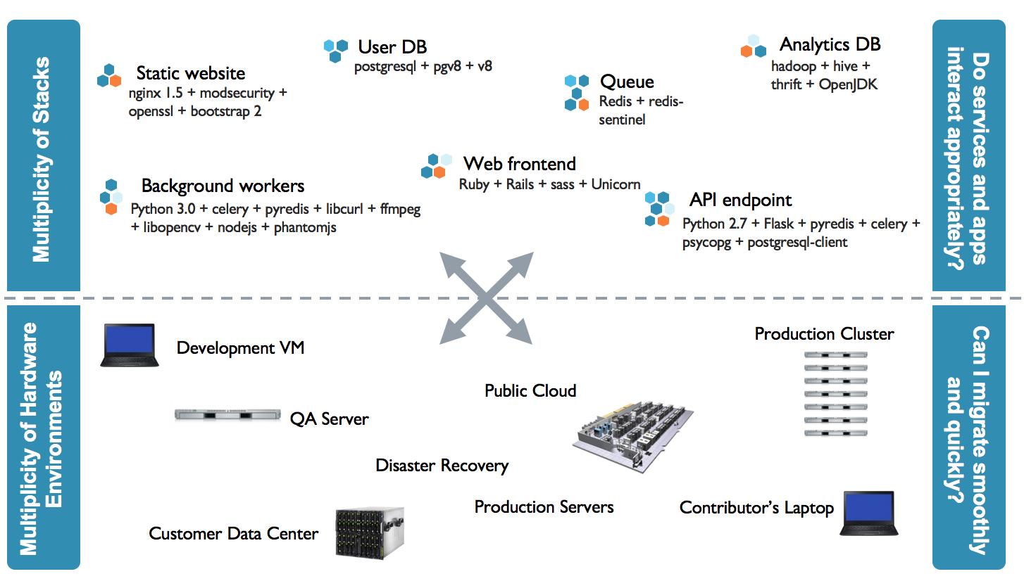
CONTAINER SINH RA ĐỂ LÀM GÌ

Slide 8
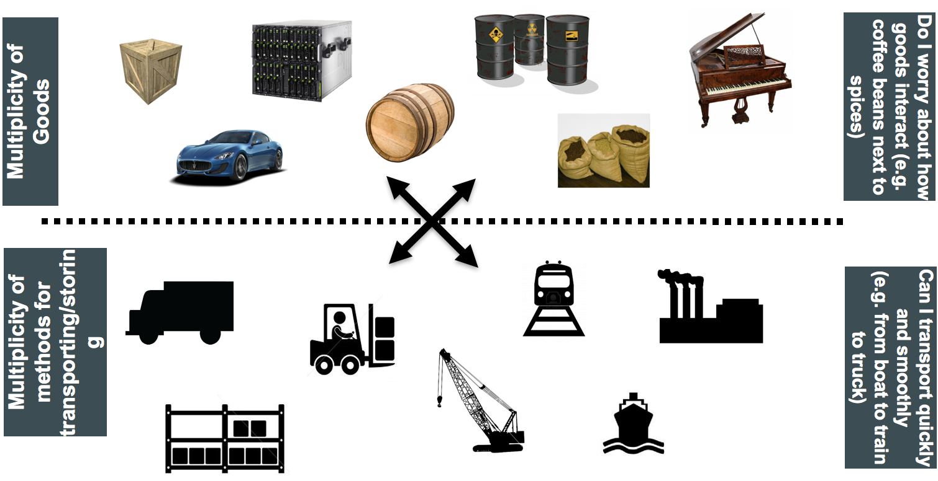
CONTAINER SINH RA ĐỂ LÀM GÌ (2)

Slide 9
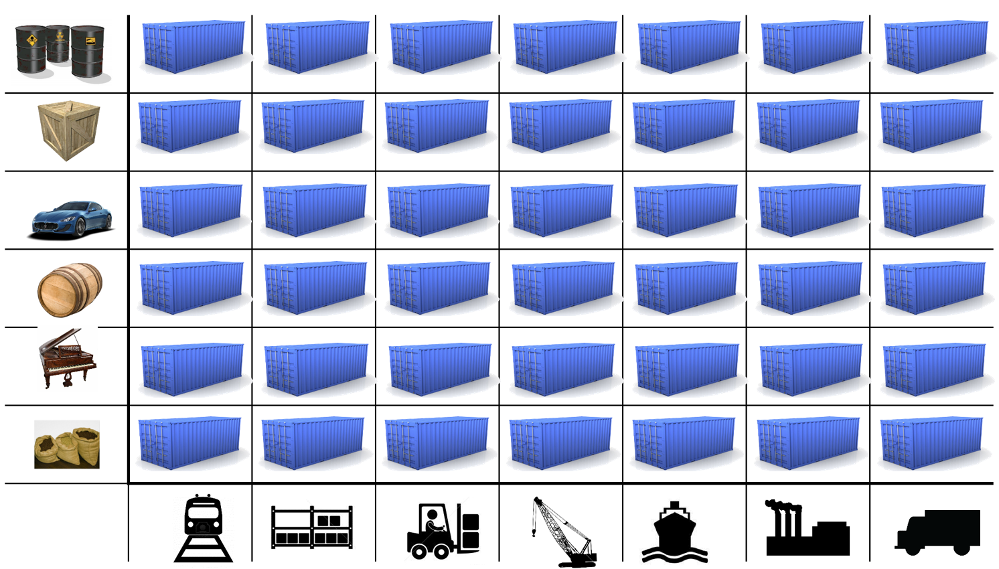
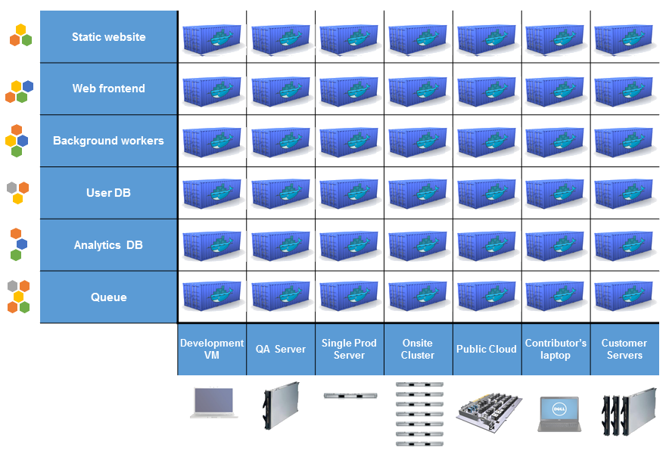
CONTAINER SINH RA ĐỂ LÀM GÌ (3)
Đối với Developer: Build Once, Run Anywhere
Đối với SysAd: Configure Once, Run Anything

Slide 10
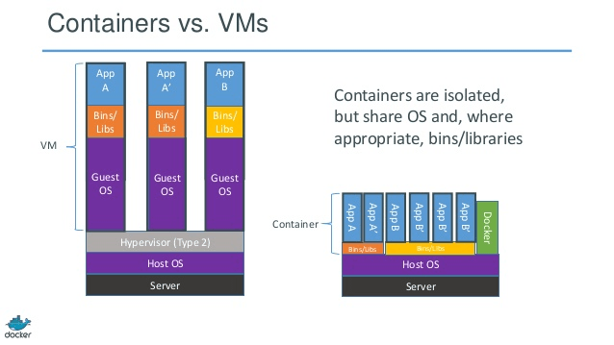
LỢI ÍCH CỦA DOCKER
Nhanh (triển khai, di chuyển, khởi động)
Bảo mật
Lightweight (tiết kiệm disk & CPU)
Mã nguồn mở
Portable software
Microservices và integrations (APIs)
DevOps đơn giản
Có khả năng điều khiển phiên bản

Slide 11
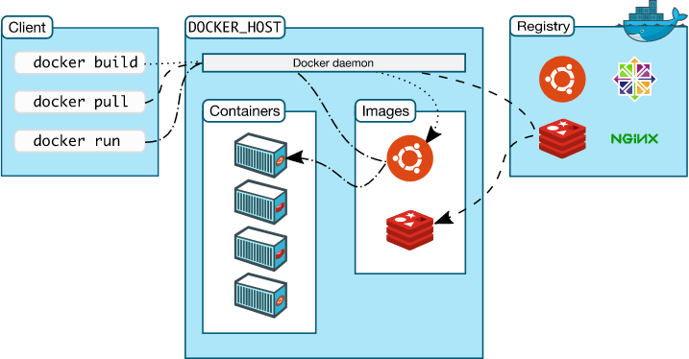
CÁC THÀNH PHẦN/KIẾN TRÚC TRONG DOCKER
Các thành phần chính:
Notes:
docker client là thành phần cung cấp dòng lệnh để thao tác và điều khiển docker host.
docker host là máy chủ được cài đặt docker deamon, thành phần chính để điều khiển các contaner.
registry là thành phần lưu trữ các images, nó có thể là máy chủ online được cung cấp bởi các nhà cung cấp hoặc do chính các công ty tự dựng.
container sẽ được tạo ra từ các images
Các thao tác run, pull, build sẽ được thao tác bởi người dùng.

Slide 12
CÁC THÀNH PHẦN/KIẾN TRÚC TRONG DOCKER (2)
Docker client:
Giao diện cơ bản cho người dùng sử dụng Docker. Nó nhận lệnh từ người dùng và truyên thông qua lại với Docker daemon
Client và daemon có thể chạy trên cùng hoặc khác host
Docker daemon:
Chạy trên một host machine
Người dùng không tương tác trực tiếp với daemon, mà thông qua Docker client với Restful api hoặc sockets.

Slide 13
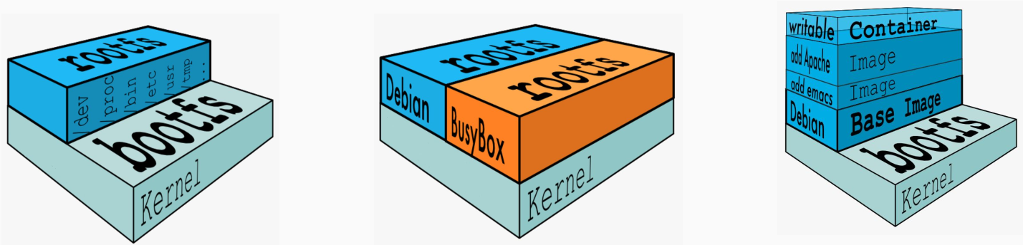
CÁC THÀNH PHẦN/KIẾN TRÚC TRONG DOCKER (3)
Docker image:
Docker image hay còn gọi là docker mirror
Là read-only template dùng để tạo ra các container
Có một vài cách để tạo ra các bản mirror
Tạo ra một mirror từ đầu
Tạo ra một mirror bằng cách download của người khác
Tạo ra từ một mirror đã tồn tại trước đó.

Slide 14
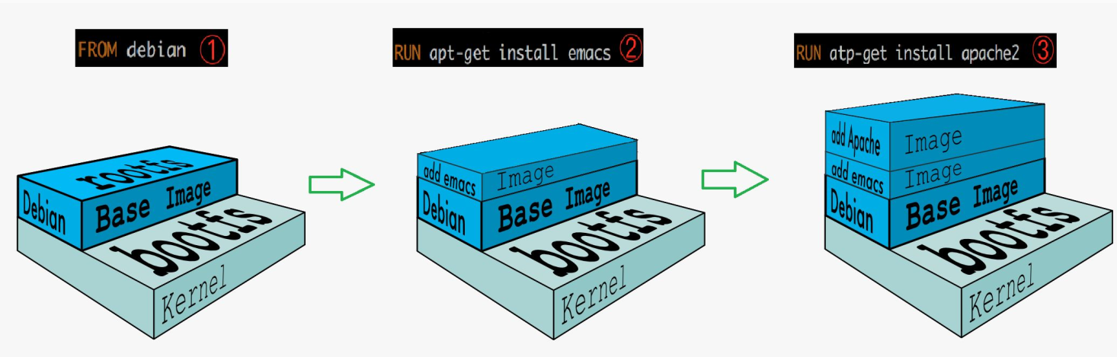
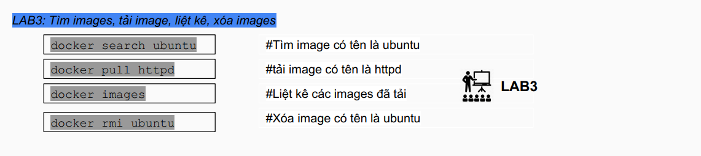

Slide 15
CÁC THÀNH PHẦN/KIẾN TRÚC TRONG DOCKER (4)
Docker container:
Docker container chính là một thể hiện của docker image
Chúng ta có thể có các thao tác cơ bản: start, stop, delete với container thông qua CLI hoặc API
Docker registry:
Registry là nơi lưu trữ các image
Registry có thể là private hoặc public

Slide 16
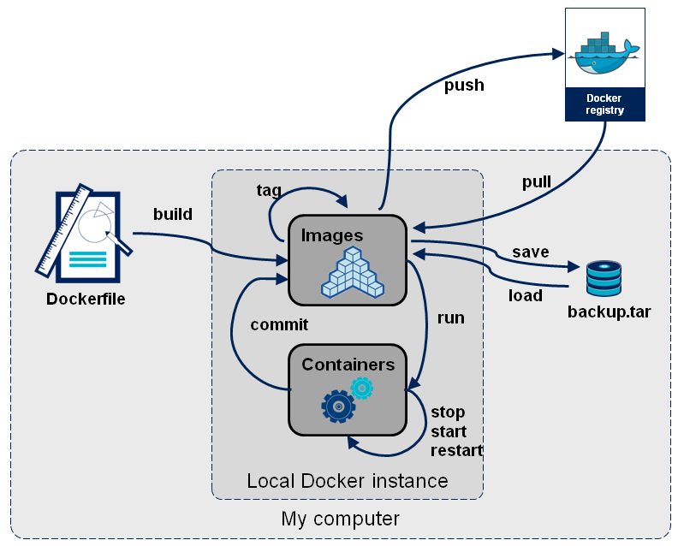
CÁC THÀNH PHẦN/KIẾN TRÚC TRONG DOCKER (5)
Workflow cơ bản:

Slide 17
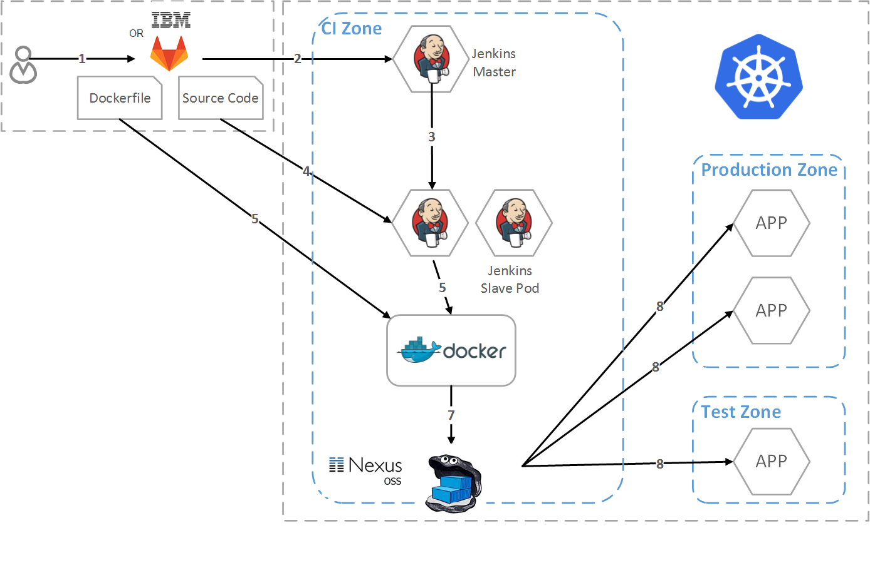
CI/CD WORKFLOW

Slide 18
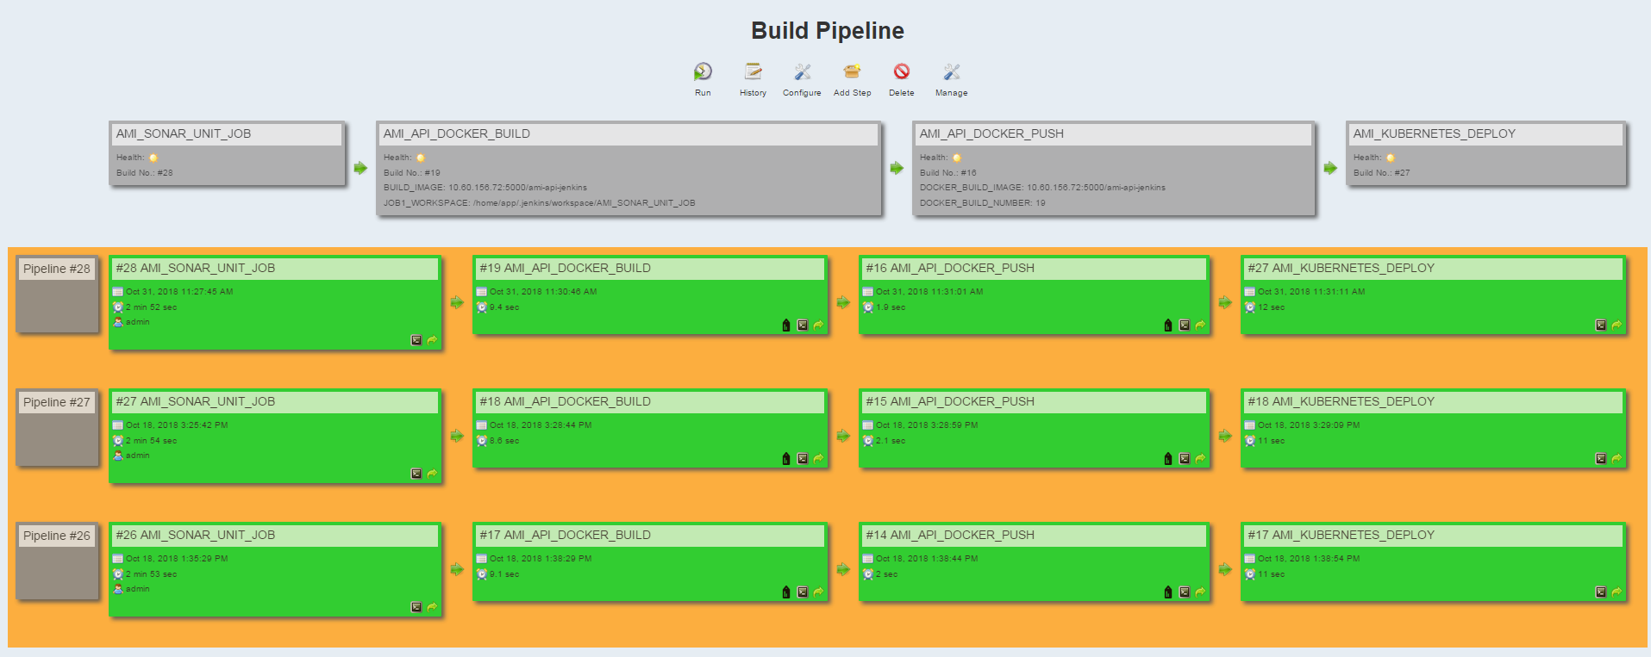
CI/CD WORKFLOW (2)

Slide 19
DEMO

Slide 20
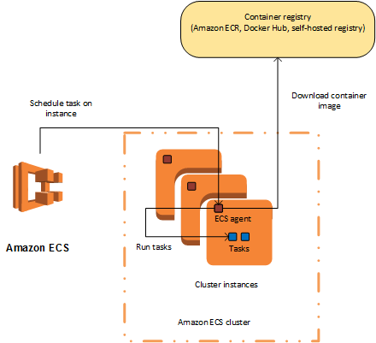
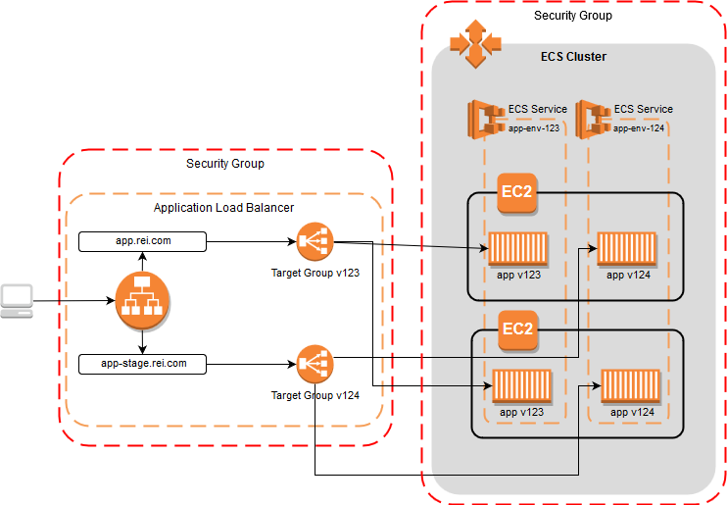
TỔNG QUAN MÔ HÌNH ECS

Slide 21
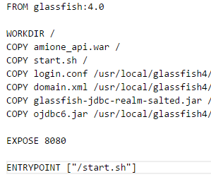
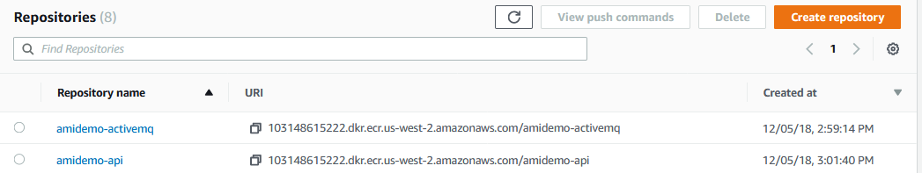
TRIỂN KHAI AMI-ONE TRÊN ECS

Slide 22
TRIỂN KHAI AMI-ONE TRÊN ECS (2)

Slide 23
TRIỂN KHAI AMI-ONE TRÊN ECS (3)

Slide 24
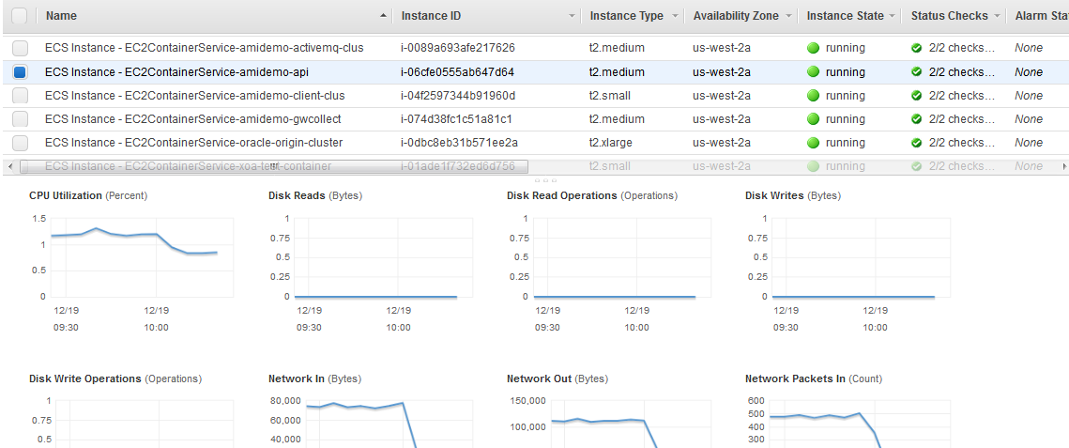
TRIỂN KHAI AMI-ONE TRÊN ECS (4)

Slide 25
CÂU HỎI
& THẢO LUẬN

Slide 26


TRÂN TRỌNG CẢM ƠN!
TỔNG CÔNG TY GIẢI PHÁP DOANH NGHIỆP VIETTEL
TRUNG TÂM SẢN PHẨM & GIẢI PHÁP
Thông tin liên hệ
Đ/c Đinh Xuân Trường – TT Sản phẩm & Giải pháp
Phone: 032.660.2881 | Email: truongdx8@viettel.com.vn
Đ/c Phạm Xuân Dương – TT Sản phẩm & Giải pháp
Phone: 098.797.2233 | Email: duongpx2@viettel.com.vn

